Slide 1
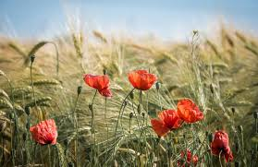
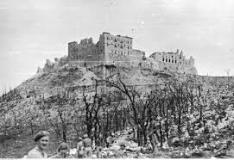
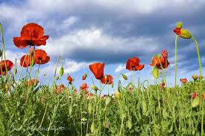
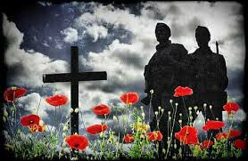
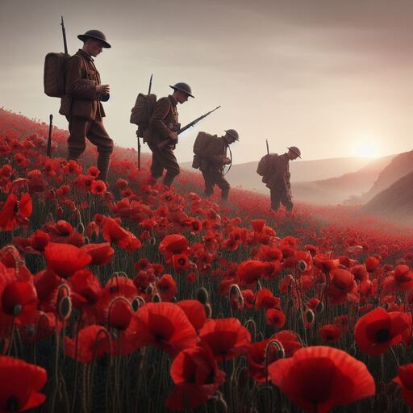
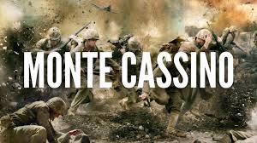
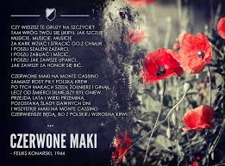
BITWA O

Slide 2

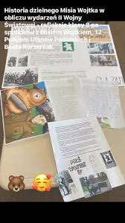
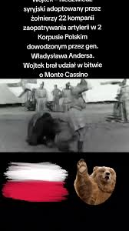
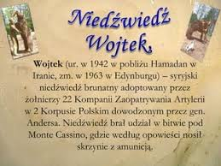
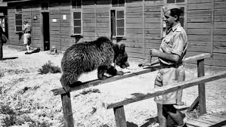
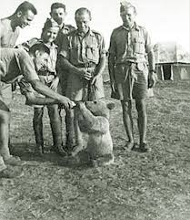
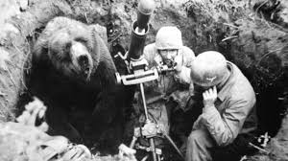
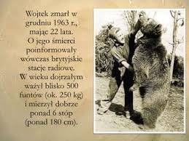

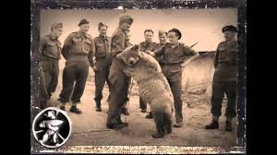

Slide 3
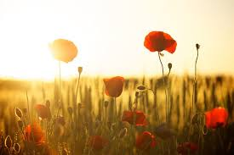
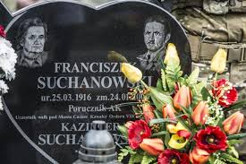
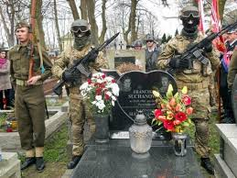
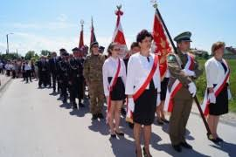
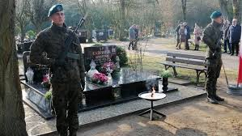
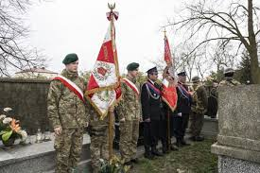
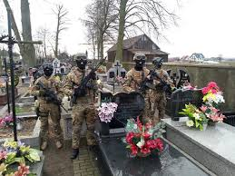
FRANCISZEK SUCHANOWSKI

Slide 4
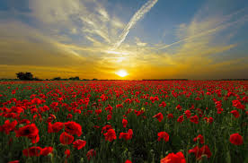
1.Informacje o wzgórzu i klasztorze Monte Cassino.
a)W jakim kraju i gdzie dokładnie znajduje się Monte Cassino.
b) pod czyją okupacją było w 1943 -44 roku.
c) co to była Linia Gustawa?
d)skąd wzięły się tam polskie oddziały i pod czyim dowództwem walczyli tam Polacy.
2.Krótki opis bitew ,które toczyły tam wojska aliantów oraz Polacy
3.Kim był gen. Władysław Anders.
4.Kto jako pierwszy zawiesił zwycięzką flagę na ruinach klasztoru ?
5.Dlaczego zdobycie klasztoru na Monte Cassino było bardzo ważnym osiągnięciem dla przebiegu II wojny światowej?
6.Podaj nazwiska Polaków którzy swoim bohaterstwem wsławili się w tej bitwie ?
7.Jak obecnie wygląda Monte Cassino? Jaki pomnik upamiętnia wydarzenia z 1944 r.
8.Podaj nazwiska Polaków z naszej okolicy ,którzy brali udział w tej bitwie.
9 Kim był Pan Franciszek Suchanowski pochodzący z naszej miejscowości?
Monte Cassino
Pytania i ciekawostki

Slide 5
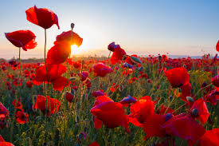
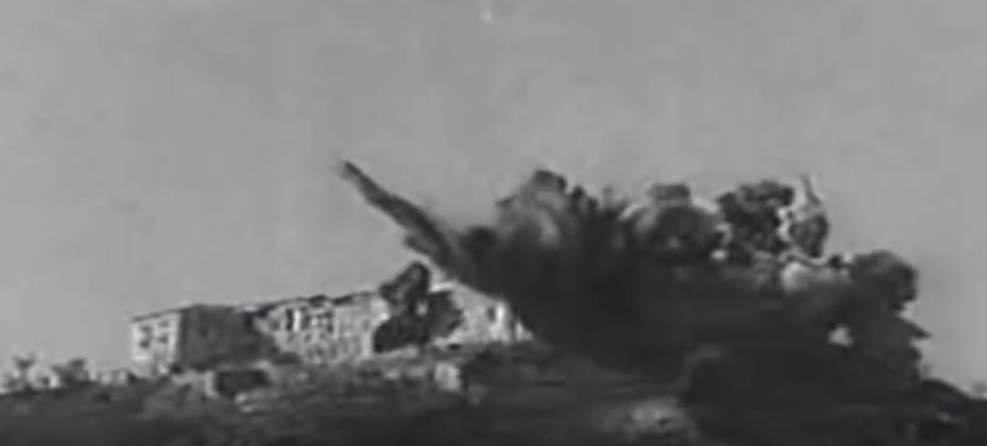
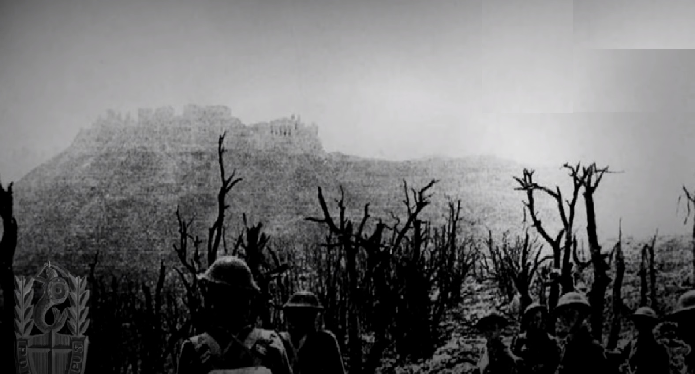
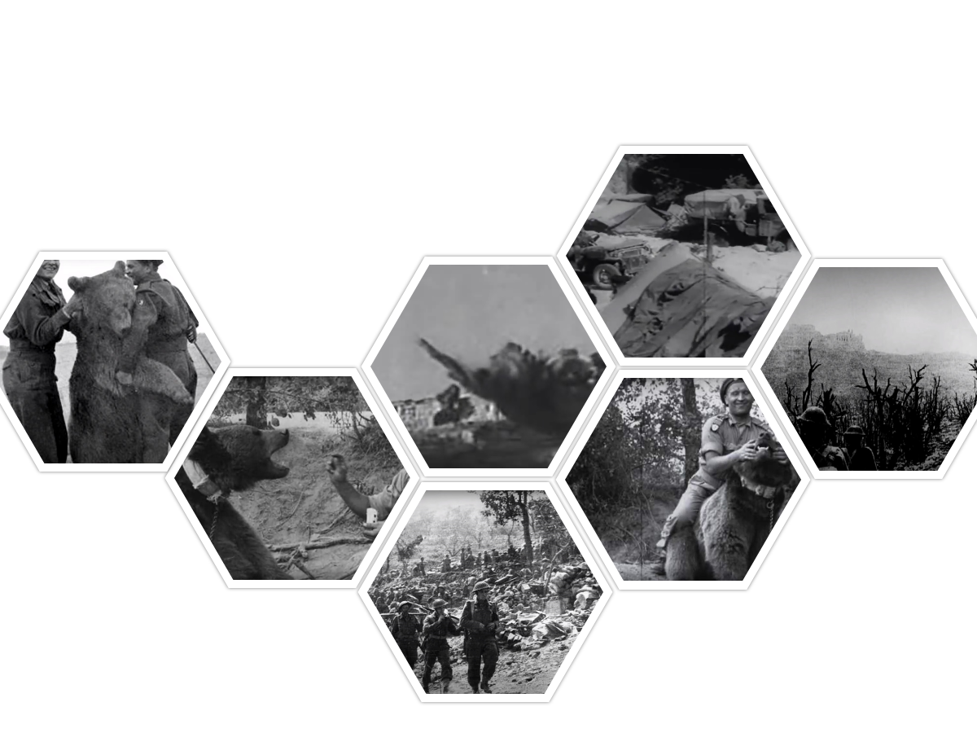
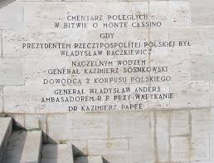
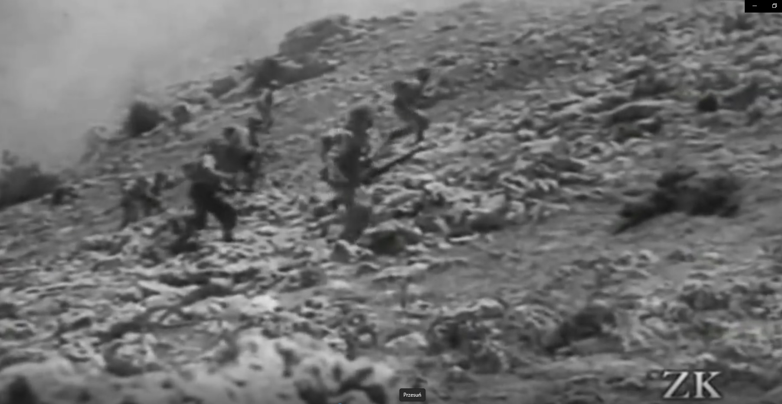
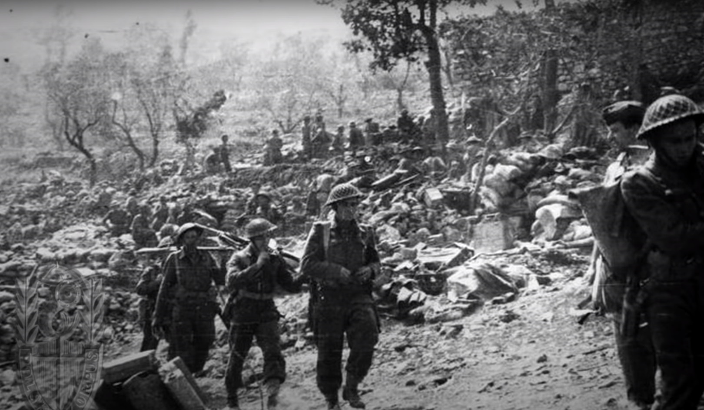
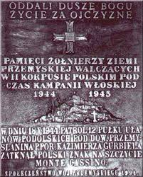
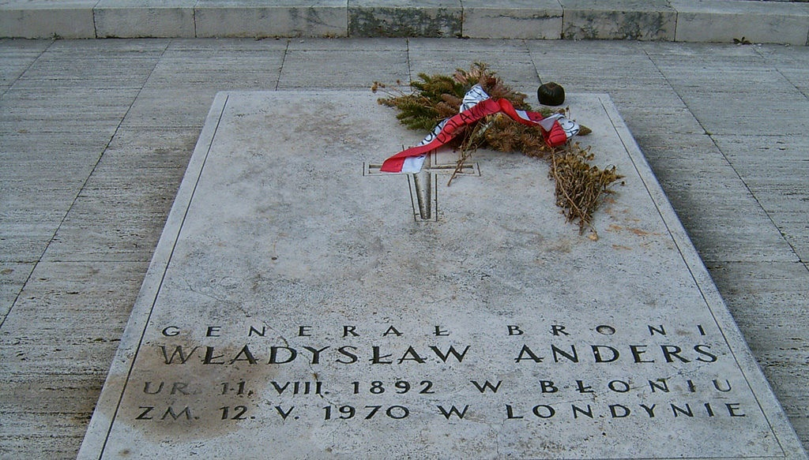
MONTE CASSINO
1944

Slide 6
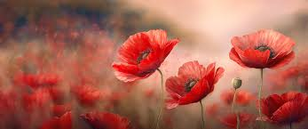
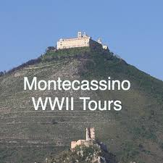
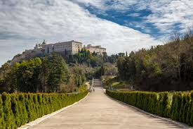
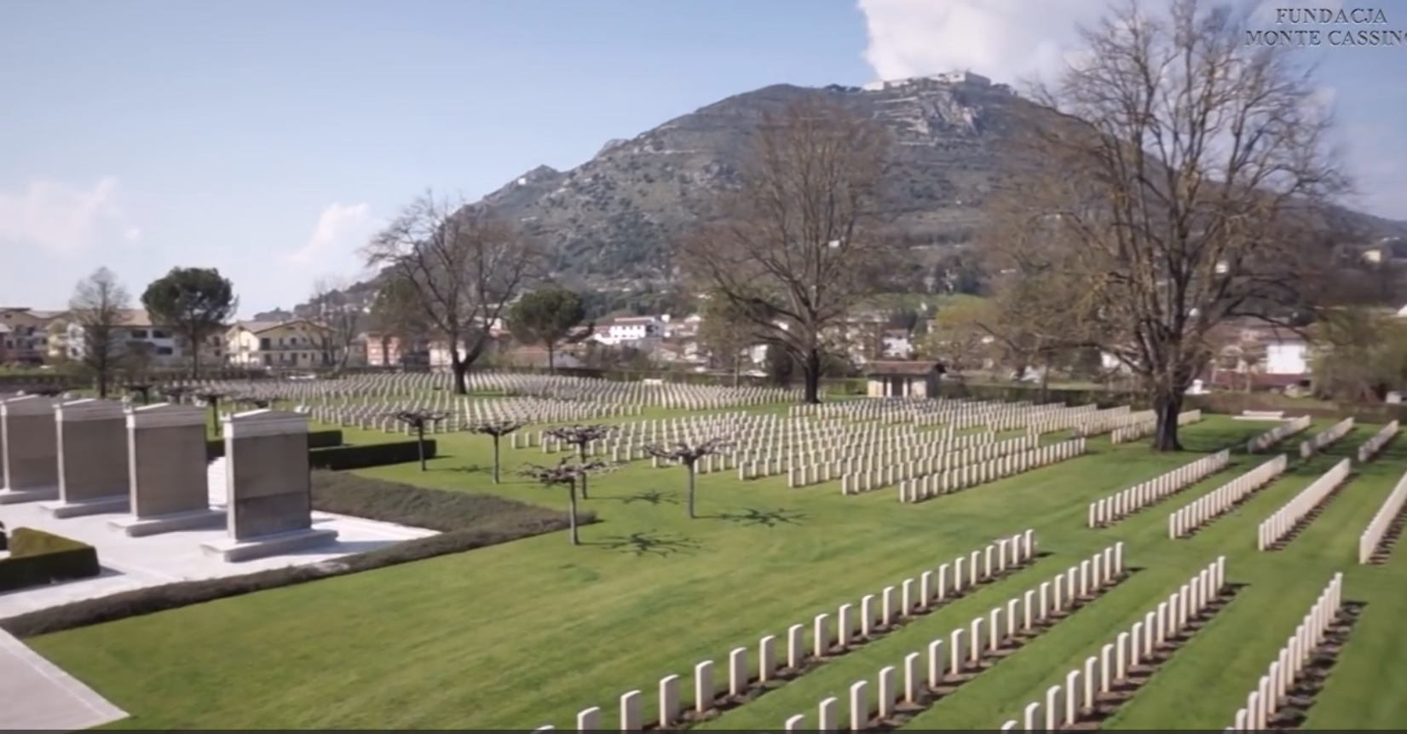
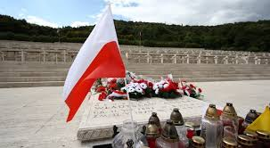
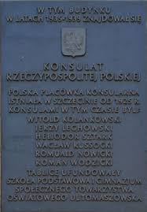
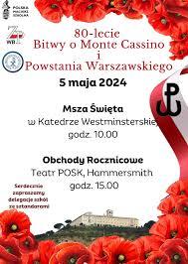
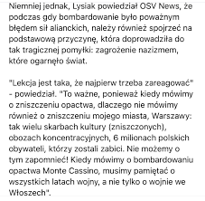
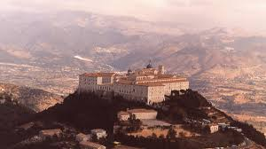
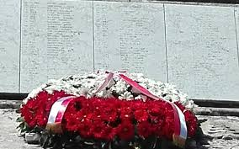
MONTE CASSINO
2024

Slide 7
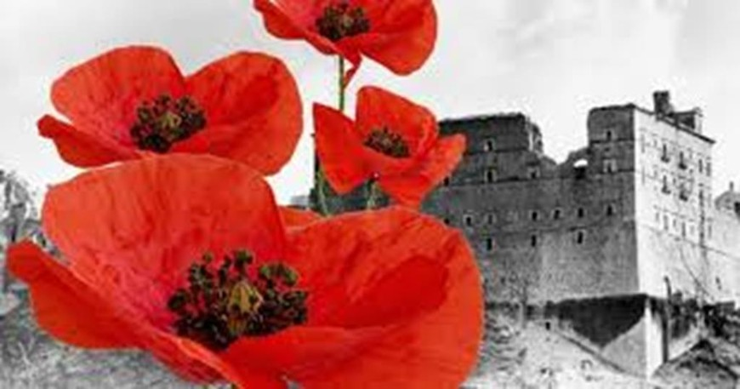
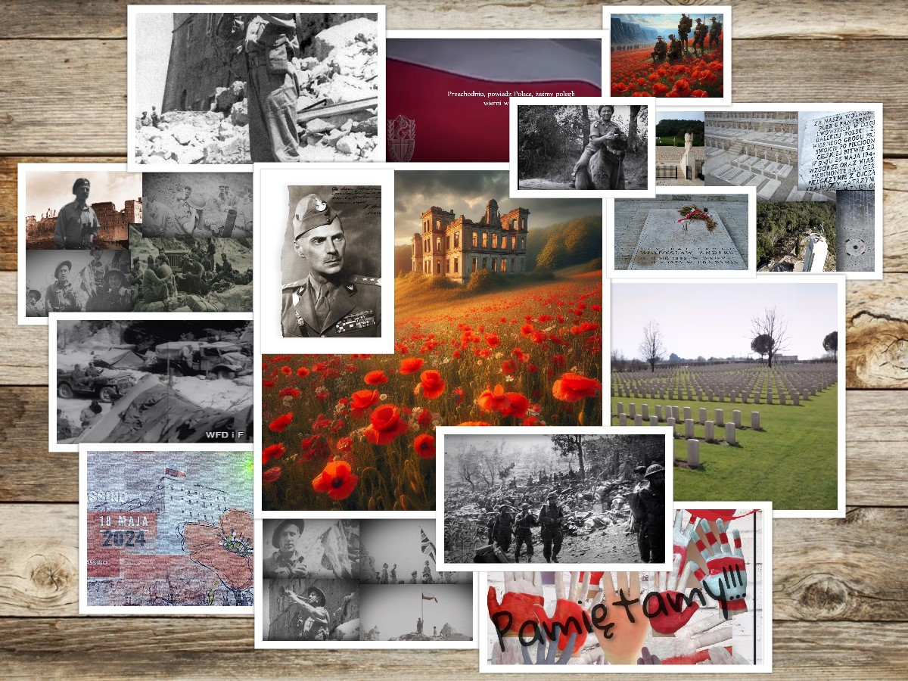
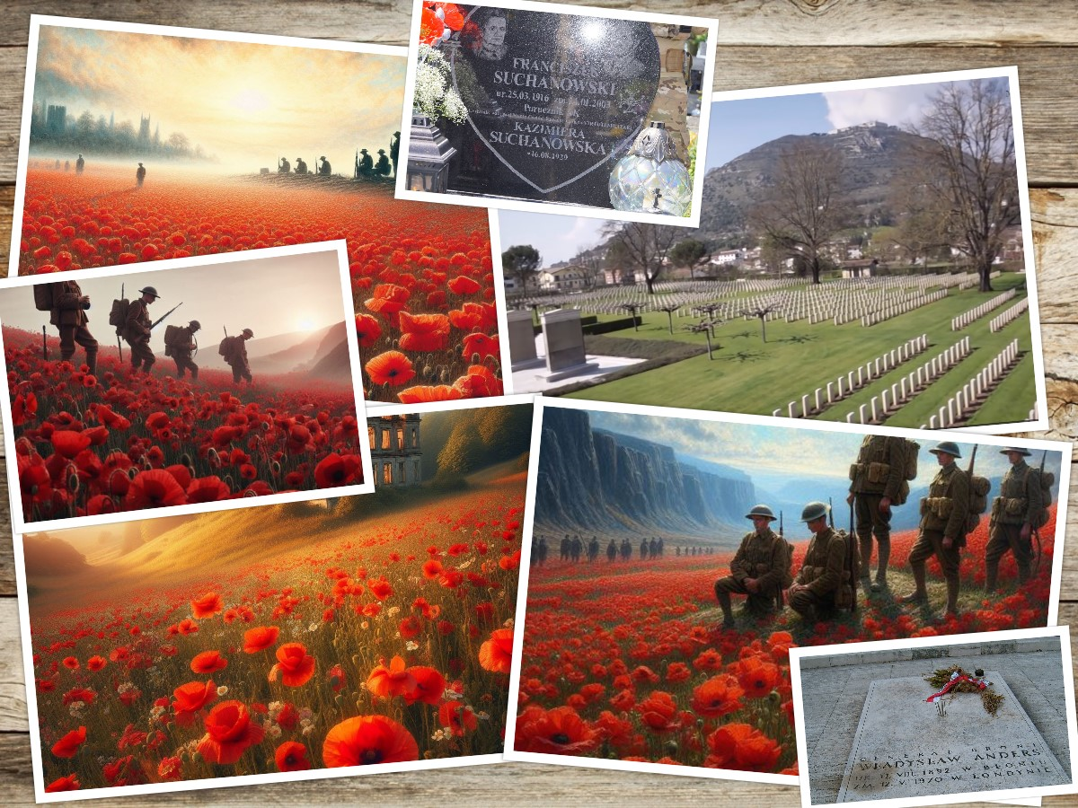
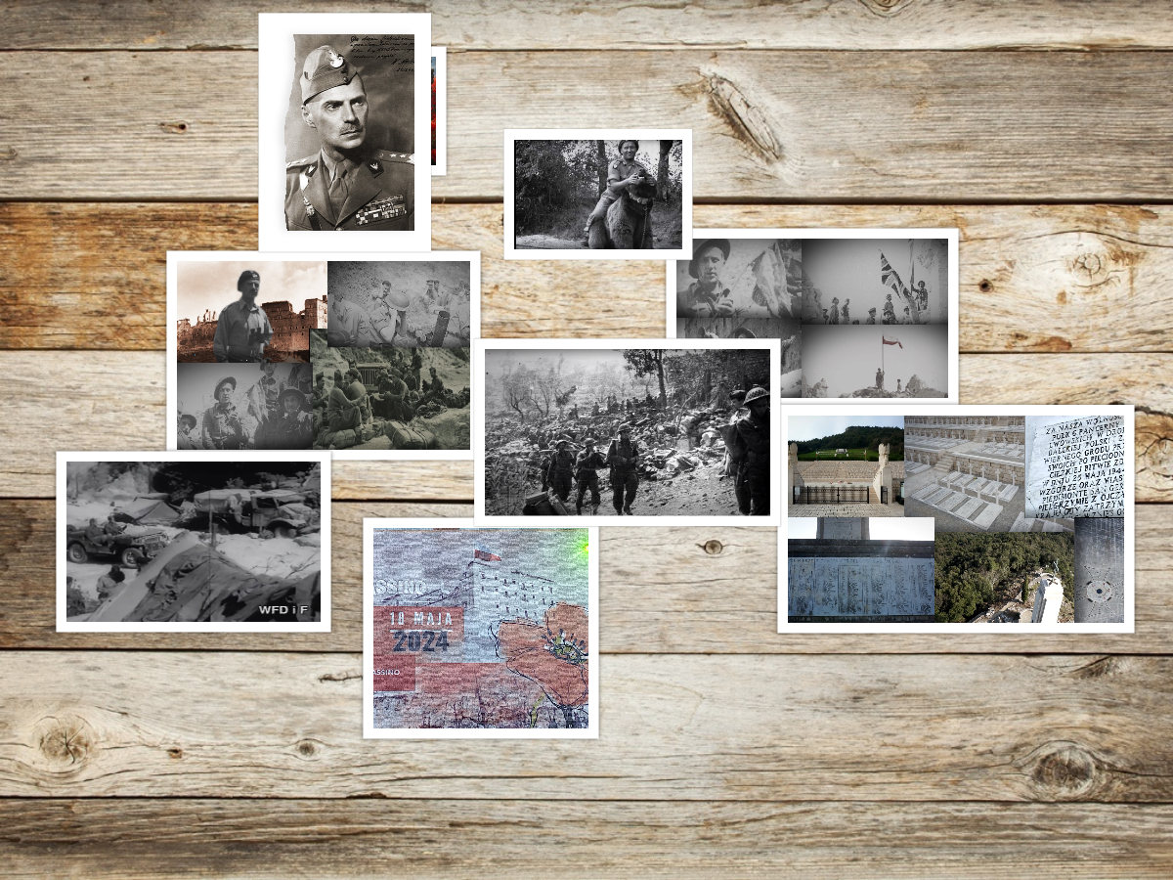

Slide 8
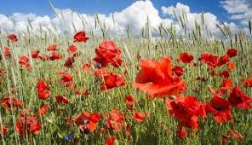
OPIS MONTE CASSINO.
Ofiary 2 wojny światowej z naszego regionu
Antoni Bąk - starszy przewodnik Policji Państwowej urodzony w Karsznicach. Służył Wojsku Polskiemu do 1919r. , następnie pracował w Służbie Kolejowej, z której przeszedł do policji. Od 23 III 1923r. Pełnił służbę w województwie kieleckim; w 1925r. W Kielcach. Komendant posterunku w: Bodzentynie, Piekoszowie (od 1 II 1935r.) i Dąbrowie (od 11 V 1938r.). Po napaści ZSRR na Polskę, tak jak wielu innych polskich policjantów przebywających na Wschodzie, został aresztowany i przeniesiony do obozu w Ostaszkowie. Zamordowany przez NKWD strzałem w tył głowy w Twerze (dawniej Kalini) w 1940r. Pochowany w Miednoje.
Skąd w monte Cassino wzięły się oddziAły polskie?​
Po tym jak wojska Niemieckie wraz z wojskami radzieckimi we wrześniu 1939 r. uderzyły na Polskę duża część armii znalazła się w niewoli rosyjskiej. Wielu dobrych generałów zostało zabitych w Katyniu przez władze rosyjskie, które liczyły na współpracę z III Rzeszą. Jednak tak się nie stało. 22 czerwca 1941 roku Rzesza Niemiecka zaatakowała Związek Radziecki. 12 sierpnia 1941 roku ZSRR dokonało Amnestii dla obywateli Polski. W ten sposób liczyli na pomoc Polaków w wojnie z Niemcami. Wojska polskie nie miały jednak zamiaru pomagać Związkowi Radzieckiemu. 12 sierpnia 1941 roku Władysław Anders na spotkaniu ze Stalinem poruszył kwestię ewakuacji części wojska polskiego do Iranu. Stalin zgodził się bez wahania na wyjazd wszystkich tych żołnierzy polskich, dla których nie wystarczało żywności. ZSRR opuściło 44 tysiące osób. Polacy utworzyli wojsko , które wędrowało przez kolejne kraje, aż dotarli do Włoch. ​
Antoni Polak - urodzony w Karsznicach, rolnik. Zginął 1 V 1943roku w Obozie Oświęcim w wieku 31 lat. Brak danych o okolicznościach aresztowania.
Jan Dyba - rolnik z Karsznic. Urodzony w Żarczycach. Aresztowany latem 1942 roku i przewieziony do gestapo w Kielcach pod zarzutem napisania listu do rodziny w Zagłębiu z pogróżkami pod adresem Niemców. Wywieziony do obozu w Oświęcimiu. Zginął w obozie 26 VII 1942 roku.
Helena Karwacka - była jedną z pierwszych ofiar II Wojny Światowej. Pracowała jako nauczyciel w szkole w Rembieszycach. Zginęła wraz z matką i siostrą podczas nalotu na pociąg 4 września 1939 roku w pobiżu Bochni.

